Slide 2
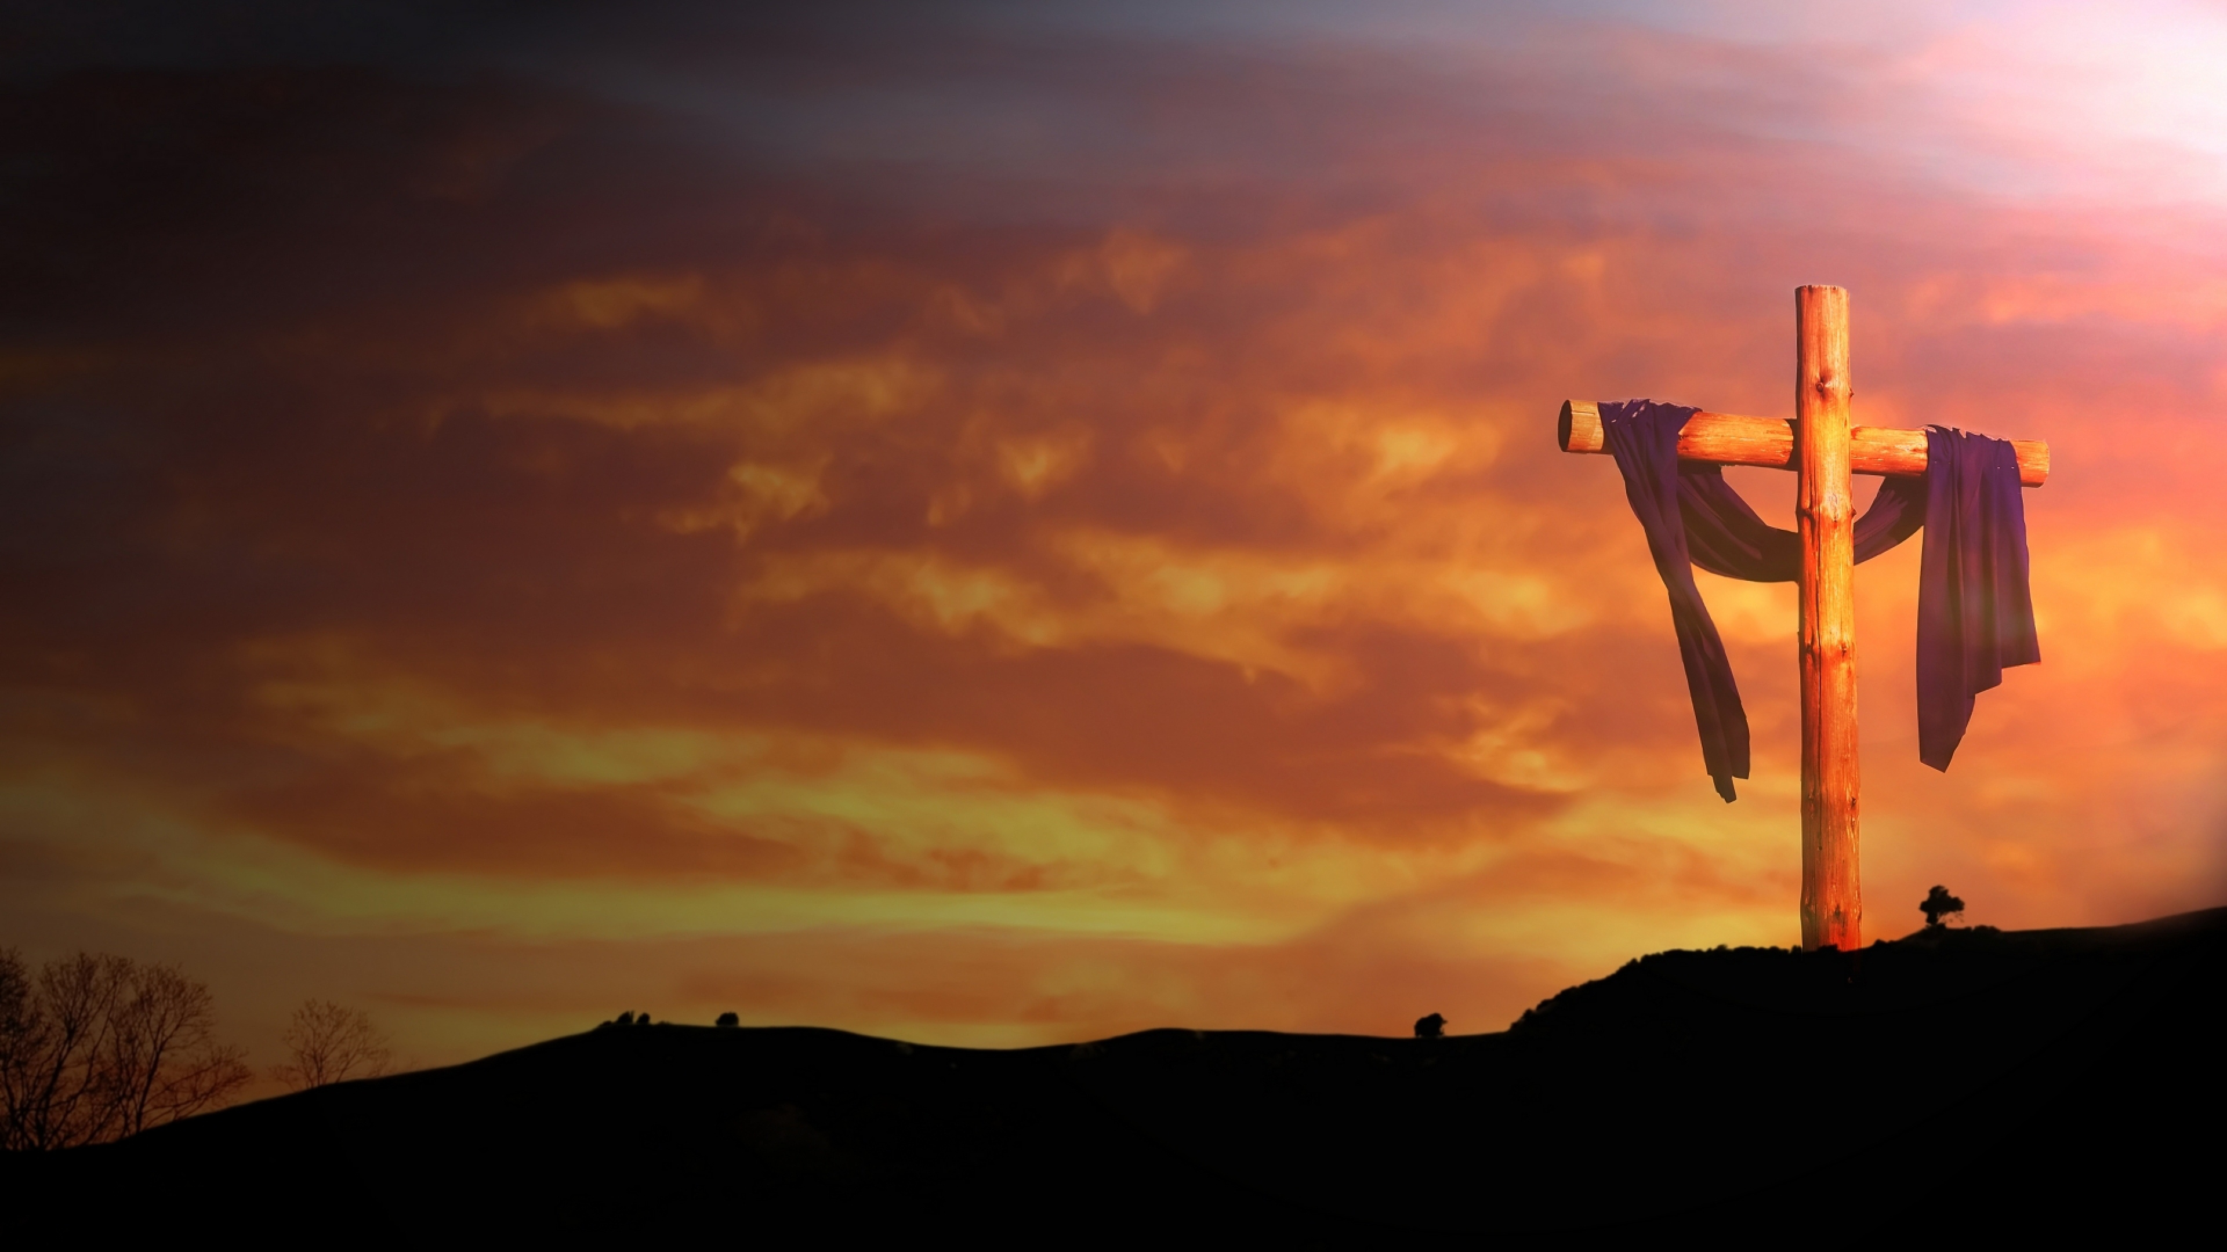
На Голгофской горе вижу старый тот крест

Slide 3
На Голгофской горе
Вижу старый тот крест, Что есть символ
Мучений, стыда. Но люблю я его,
Он дороже всего, Грех людей Возложён на него.

Slide 4
Припев:
Не забуду вовек
Я тот крест, В нём прощенье
Дарует Отец. Я к нему привлечён
На всю жизнь, Он дарует мне
Жизни венец.

Slide 5
О, как стар этот крест
И забыт он людьми, Но к нему привлечён
Дух мой весь. Ведь на нём Агнец Божий Заклан за меня, снизойдя
На Голгофу с небес.

Slide 6
Припев:
Не забуду вовек
Я тот крест, В нём прощенье
Дарует Отец. Я к нему привлечён
На всю жизнь, Он дарует мне
Жизни венец.

Slide 7
На том старом кресте
Вижу кровь я Христа, Вспоминаю всегда
Горький час, Как страдал Иисус, Пролил кровь за меня, Чтоб мне вечную
Жизнь даровать.

Slide 8
Припев:
Не забуду вовек
Я тот крест, В нём прощенье
Дарует Отец. Я к нему привлечён
На всю жизнь, Он дарует мне
Жизни венец.

Slide 9
Знаешь ли ручей,
что бежит

Slide 10
Знаешь ли ручей,
Что бежит Со креста, где умер Христос? Знаешь ли Того,
Кто дарит Выкуп от страданий
И слёз?

Slide 11
Хоть, как пурпур,
Грех мой плотской, Хоть вина горы тяжелей,
Кровь Христа
Стекает струёй – Ей я сделан снега белей.

Slide 12
Я пришёл на призыв Христа, Он – источник жизни моей. В Нём –
Спасенья вся полнота, Им я сделан снега белей.

Slide 13
Хоть, как пурпур,
Грех мой плотской, Хоть вина горы тяжелей,
Кровь Христа
Стекает струёй – Ей я сделан снега белей.

Slide 14
Духом я
Люблю созерцать Со креста текущий ручей; Льётся в нём для всех Благодать; Им я сделан снега белей.

Slide 15
Хоть, как пурпур,
Грех мой плотской, Хоть вина горы тяжелей,
Кровь Христа
Стекает струёй, – Ей я сделан снега белей.

Slide 16
Есть жизнь и во взгляде на крест Христов
Гимн № 223

Slide 17
Есть жизнь и во взгляде
На крест Христов, Там лишь прощенье
Всех грехов, Всё, что земное,
Сотлеет в прах, Но крест даст
Сокровище в небесах.

Slide 18
Припев:
Взглянь на крест, Голгофский крест, - В нём одном
Вся жизнь твоя; В нём спасение для всех, Взглянь на крест,
Голгофский крест.

Slide 19
Христос, хоть страдая
И на кресте, Нежно зовёт: «Приди ко мне!» Всякий, кто с верой
Ко Мне придёт, Спасенье от гибели
Обретёт.

Slide 20
Припев:
Взглянь на крест, Голгофский крест, В нём одном
Вся жизнь твоя; В нём спасение для всех, Взглянь на крест,
Голгофский крест.

Slide 21
Когда всё затмит Искушений мрак И ополчится
Жизни враг, То не забудьте
На крест взглянуть, И тотчас светлей
Станет мрачный путь.

Slide 22
Припев:
Взглянь на крест, Голгофский крест, В нём одном
Вся жизнь твоя; В нём спасение для всех, Взглянь на крест,
Голгофский крест.

Slide 24
«Вечеря Господня»

Slide 25
Доктрина 24
«Вечеря Господня»
Вечеря Господня — это совместное принятие символов тела и крови Иисуса Христа как выражение веры в Него, нашего Господа и Спасителя. Участвуя в Вечере, мы с радостью возвещаем искупительную смерть Господа и Его возвращение во славе. Готовясь к Вечере, верующие призваны исследовать своё сердце, исповедовать грехи и раскаяться в них.

Slide 26
Доктрина 24
«Вечеря Господня»
Перед принятием символов совершается служение ногоомовения, установленное нашим Божественным Учителем как знак обновления, очищения и выражение готовности служить друг другу в христианском смирении, а также для того, чтобы содействовать объединению сердец в любви.

Slide 27
Вечери Твоей, Спаситель мой
Гимн № 302

Slide 28
Вечери Твоей, Спаситель мой,
И меня
Причастником прими,
Я хочу навеки
Быть с Тобой, —
Ты меня, Отец,
Благослови.

Slide 29
Слышу я
Слова Твои, Господь:
«Приимите и ядите все,
Этот хлеб — Моя святая плоть,
Что ломима будет
На кресте».

Slide 30
Вечери Твоей, Спаситель мой,
И меня
Причастником прими,
Я хочу навеки
Быть с Тобой, —
Ты меня, Отец,
Благослови.

Slide 31
Слышу я слова Твои, Господь:
«Приимите чашу,
Пейте все,
Это – Кровь завета Моего,
Что за вас прольётся На кресте».

Slide 32
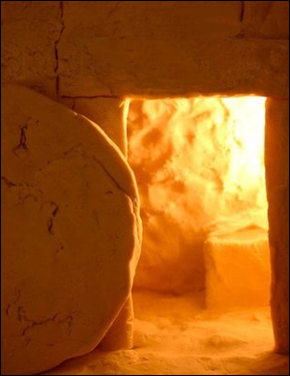
«…Но Он взял на Себя наши немощи и понёс наши болезни… Он изъязвлен был за грехи наши и мучим за беззакония наши; наказание мира нашего на Нём, и ранами Его мы исцелились…»
Исаия 53:4,5

Slide 33
Живая Церковь –
это поющая Церковь!

